Slide 1
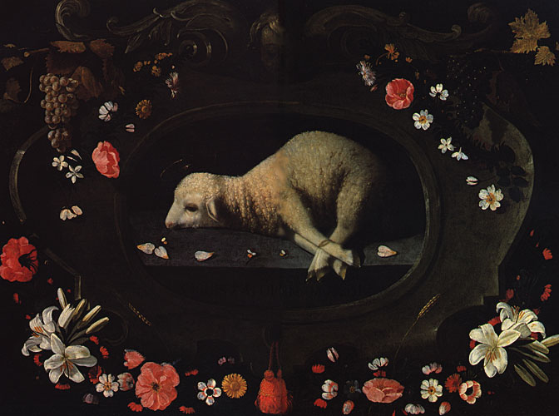
Barokní literatura

Slide 2
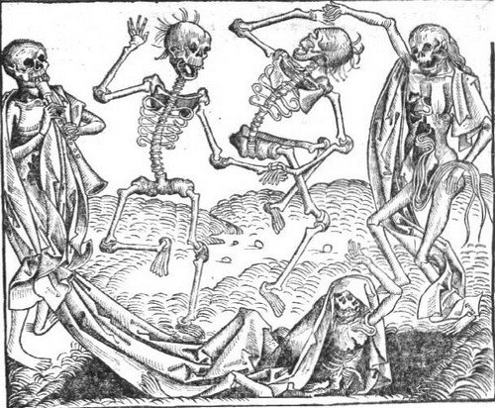
manýrismus a baroko
časové vymezení:
manýrismus x baroko
2. pol. 16. stol. – 20. léta 17. stol. x 20. léta 17. stol. – pol. 18. stol.
dansemacabre.wordpress.com

Slide 3
konceptismus (conceptismo) a kulteranismus (cultismo)
uměleckostylistické projevy literárního baroka
konceptismus: zaměřuje se na obsahovou a ideovou složku díla; tendence zachycovat neobvyklé, originální, duchaplné myšlenky; časté jsou antiteze a eliptičnost (zdůrazněná myšlenka, jasnost, přesnost); konceptista chtěl být hluboký a vtipný zároveň
kulteranismus (kultismus): zaměřuje se na formu; cílem je oslnit krásou a vytříbeností básnické řeči; časté metafory, lexikální a syntaktické inovace

Slide 4
poezie
antologie barokní poezie:
Fénix Renascida (1. díl 1715, 2. -5. díl 1728, 2. vyd. 1746)
Postilhão de Apolo (1761)
Častá témata barokní poezie:
1. čas: barokní svět je v moci času a jeho plynutí; pomíjivost, prchavost lidského života, změna a metamorfóza (motivy růže, hodin, řeky, zřícenin, smrti aj.); čas způsobuje úzkost a melancholii, protože jeho plynutí je cestou k smrti (život = posun k smrti)
2. smrt: často personifikovaná; hrůzné motivy (tanec smrti)
3. iluze (život jako sen): dialektika zdání a skutečnosti; motivy snu, zrcadla
4. láska a žena: petrarkismus (idealizace lásky a obrazu ženy, bolest z odloučení, z neopětované lásky) a antipetrarkismus (vedle ideální ženy je žena reálná – venkovanka, žebračka, prostitutka aj.); láska platonická x láska smyslná (realistická, mnohdy obscénní); některé básně o lásce fungují jako odraz spol. reality (lásky jeptišek)
5. religiozita
6. témata žertovná, satirická, z všedního dne

Slide 5
autoři manýristické poezie
Francisco Rodrigues Lobo (1573/4 – 1621)
bukolický román (trilogie Primavera, O Pastor Peregrino, O Desenganado, 1601 – 08) – prozaická trilogie prokládaná básnickými skladbami; pojítkem je postava pastýře Lerena)
eklogy (po vzoru Vergilia) a sonety – s manýr. tematikou (zklamání, prchavost života aj.)
epická skladba (O Condestabre de Portugal D. Nuno Álvares Pereira, 1609) – 20 zpěvů (epická struktura, vzývání P. Marie), neobsahuje plán nadpřirozena, drží se hist. pravdy (básnická kronika?)
Pêro de Andrade Caminha (1520/32 – 1589) – petrarkista, pěstoval různé lyrické žánry; dominuje tematika pastýřská
Diogo Bernardes (1530 – 1595/1605): typ. tématem je oduševnělá láska s celou škálou petrarkovských paradoxů; oblíbený motiv řeky (Lima – emblém rodného kraje; symbolika: slzy, běh času, pomíjivost života)

Slide 6
autoři barokní poezie
Francisco Manuel de Melo (1608 – 1666)
Obras Métricas (1665): častá religiózní a filoz. tematika (smrt, boží milosrdenství, pokání), konceptista
galantní, žertovná a satirická poezie (António Barbosa Bacelar, Jerónimo Baía)
náboženská poezie (Sóror Violante do Céu, Sóror Maria do Céu)

Slide 7
Francisco Manuel de Melo
Spatřil jsem kdysi Smrt jít za zábavou
uprostřed živých, kteří neviděli ji.
Staří, co ztratili už všechnu naději,
vráželi do ní rukou, tělem, hlavou,
zatímco mladí, vedeni vírou mladou
a vlastní neznalostí, nebáli se jí.
Jak slepí všichni šli a ona potají
je sčítala jak stádo před popravou.
Pak oči zavřela a chtěla vystřelit:
cíl minula. Vida to počínání,
já v strachu vykřikl: Dost, vražednice! Stát!
Tu ona pravila: Válku jste chtěli mít
a slepě vrháte se ke mně sami.
Proč bych si měla mezi vámi vybírat?
Kéž hoří popel můj (Z poezie evrop. baroka, 1967, přel. Gustav Francl)

Slide 8
naučná próza
Francisco Rodrigues Lobo: Dvůr na venkově (Corte na Aldeia, 1619):
ve formě rozhovorů mezi 8 postavami různé spol. úrovně a vzdělání
stanovuje pravidla chování správného dvořana (B. Castiglione: Dvořan)
dílo vlastenecké (láska k rodnému jazyku, touha obnovit port. král. dvůr, ideální obraz dvora – snoubí se s venkov. prostotou)
Francisco Manuel de Melo: Průvodce v manželství (Carta de Guia de Casados, 1650)
ve formě dopisu
stanovuje zásady správného fungování manželství (věk manželů, chování, hygiena, vzdělání, otázka lásky, krásy apod.)

Slide 9
historiografie
Diogo de Couto (1542 – 1616): Décadas (1778 – 88)
Monarquia Lusitana (1. a 2. díl Bernardo de Brito – od stvoření světa po narození Krista; pokračování od Krista po vznik Portucale a D. Jindřicha, 1597, 1609, 3. díl António Brandão – od Jindřicha celé období vlády A. Henriquese, 1632, 4. díl Francisco Brandão – od Sancha I. po Alfonse III., 1632)
Francisco Manuel de Melo: Epanafory (Epanáforas de vária história portuguesa, 1660)

Slide 10
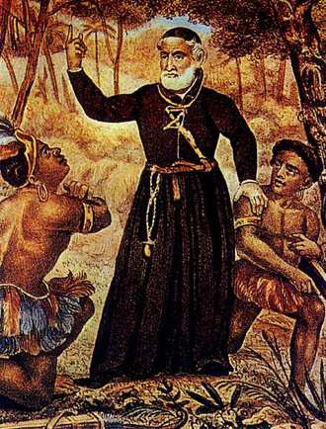
homiletika
António Vieira (1608 – 1697)
nar. v Lisabonu, v 7 letech Bahie – jezuitská kolej, v patnácti vstupuje do řádu, redaktor zpravodaje o činnosti řádu, výuka rétoriky (stylistické schopnosti), kazatel, vysvěcen
na kněze (32 let),
1641 Lisabon, král. kazatel, diplomat
1653 Brazílie, misionářská činnost
1656 umírá Jan IV. – pronásledován Inkvizicí
1669 kázání v Římě
1681Brazílie (misionářská činnost, rediguje
své spisy)
portalsaofrancisco.com.br

Slide 11
Kázání (Sermões, 13 dílů, 1679 - 1699): obecná charakteristika
kázání pronesená v Lisabonu, Římě a Brazílii
V. vychází ze zásady, že kázání musí být srozumitelné, aby mohlo přesvědčit a vychovávat; kritizuje kulteranismus, sám je konceptista
struktura (podle trad. rétoriky):
1. exórdio – téma (část evang. textu) a uvedení látky (základní myšlenky, které budou obhajovány)
2. invocação – vzývání (žádost o pomoc, P. Marie)
3. confirmação/argumento – argumentace (hl. část kázání, obs. různé myšlenkové pochody, které se opírají o bibl. příběhy, alegorie, citáty ze Svatých otců atd.)
4. peroração – perorace (záv. část řeči, shrnutí, morální závěry)

Slide 12
Příklady Vieirova konceptismu v kázáních
Podobenství o rozsévači (Sermão da Sexagésima)
Ecce exiit, qui seminat, seminare (Saiu a semear aquele que semeia)
Sair (?)
Aquele que semeia (?)
Symbolika Páté říše (Sermão dos Bons-Anos) – využívá tradice mesianismu ve prospěch krále
M. Magdalena pláče u hrobu Krista - stejně tak Portugalsko pláče u hrobu svého krále
Kristus se zjevuje, nepoznán – král se zjevuje, nepoznán (skrytý)
Podobenství o rybách (Sermão de Sto. António aos Peixes)
velké ryby pojídají malé ryby v celých hejnech
Pseudologika (R,L,F – rei, lei, fé)

Slide 13
Vieirův mesianismus
Dějiny budoucnosti (História do Futuro, 1718) – dílo eschatologického charakteru o Božím království, které se uskuteční na zemi, anticipace důl. díla
Clavis Prophetarum – lat. pro všechny učence, připravoval od r. 1643, detailní výklad Bible
doktrína Páté říše (Quinto Império)
1. asyrsko-babylonské
2. perské
3. řecko-makedonské
4. římské
5. Kristovo (království míru a spravedlnosti, obhajoba katol. víry)

Slide 14
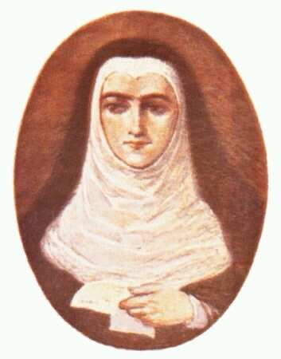
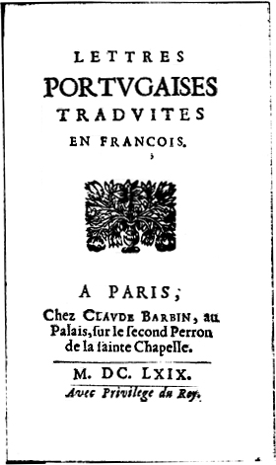
krásná próza: Portugalské listy
Gabriel Joseph de Guilleragues, Mariana Alcoforado : Lettres Portugaises, Paris 1669, port. překl. Cartas Portuguesas, 1819)
epistolární román
1. vyd. anonymní jako autentické dopisy port. jeptišky (posléze identifikována jako M. Alcaforado, 1640 – 1723, Beja) jednomu fr. důstojníkovi (posléze identifikován jako markýz
de Chamilly, který pobýval v
Portugalsku v letech
1663 - 1668)
20. stol. určení autorství

Slide 15
divadlo
Francisco Manuel de Melo: Šlechtic učeň (O Fidalgo Aprendiz, in Obras Métricas, 1665)
naps. 1646 ve vězení (skrytý obsah?)
zachován charakter port. vicentovské frašky + aktualizace špaň. komedie
Struktura: 3 akty (jornadas), není zde jednota místa (barok.)
Zápletka: jednoduchá, kontrast mezi megalomanským venkovským šlechticem (Gil Cogominho) a jeho sluhou (Gil Mendes)
Zdroj komična:
- šlechtic na rozdíl od sluhy postrádá smysl pro realitu
- dospělý muž nabývá základní vědomosti
- neotesaný venkovský šlechtic si myslí, že může uspět ve společnosti

Slide 16
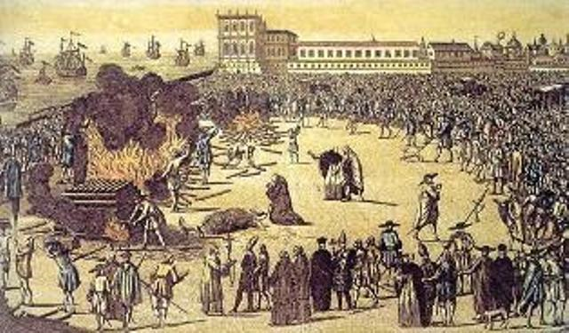
lidové divadlo
António José da Silva (1705 – 1739), O Judeu
óperas de bonecos (parodie it. opery, hudba a zpěv, lid. smích), Teatro do Bairro Alto
hry - adaptace pro lid. publikum – čerpají z:
aristokratické opery
špaň. komedie
vicentovského divadla
Témata: z mytologie a klas. tradice, s výjimkou 2 her:
Život velkého D. Quijota (Vida do Grande D. Quixote de la Mancha e do Gordo Sancho Pança (uved. 1733)
Boje Rozmarýnu a Majoránky (Guerras de Alecrim e Manjerona, uved. 1737)
hry kolovaly mezi lidem, přepisovány
souborné vydání 5 let po autorově smrti: Francisco Luís Ameno: Teatro Cómico Português (1744)

